Slide 1
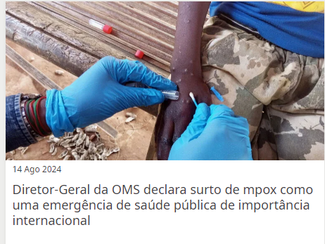
Superintendente de Vigilância em Saúde
Gerência de Vigilância Epidemiológica de Doenças Transmissíveis
Coordenação de Vigilância das ISTs, HIV/AIDS, Sífilis e Hepatites Virais
Mpox
Ana Cristina G. de Oliveira

Slide 2
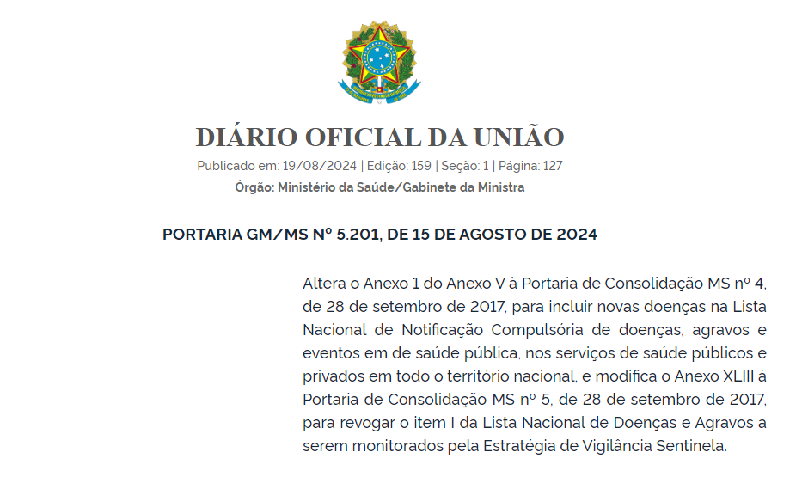

Slide 3
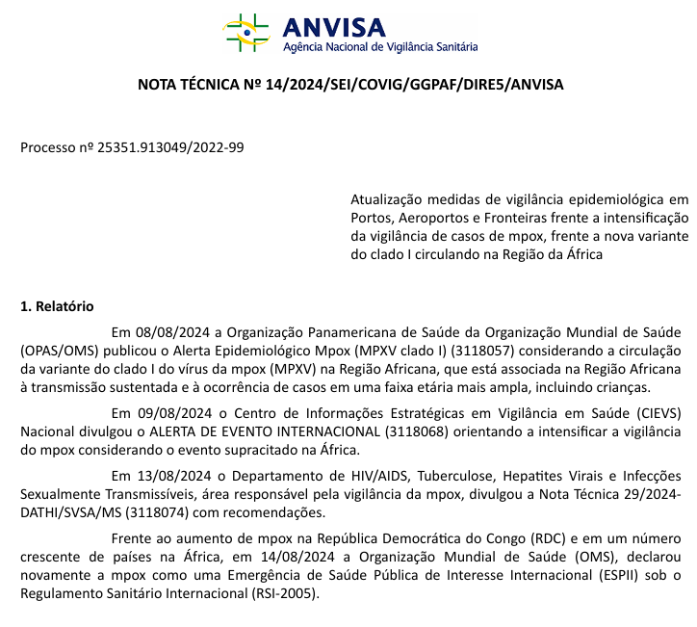
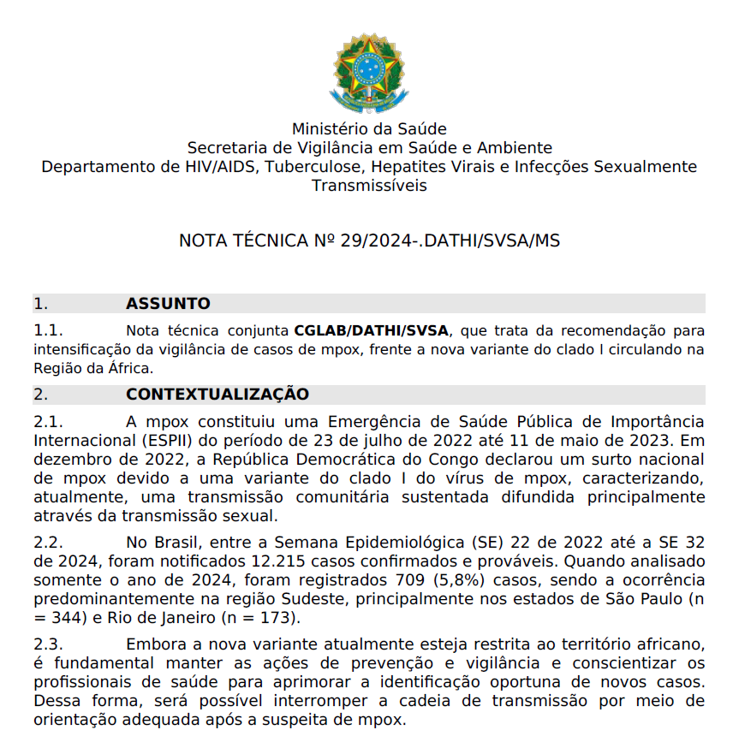
NOTA TÉCNICA Nº 14/2024- ANVISA
NOTA TÉCNICA Nº 14/2024/SEI/COVIG/GGPAF/DIRE5/ANVISA
NOTA TÉCNICA Nº 29/2024-DATHI/SVSA/MS
Nota técnica nº 29/2024-.DATHI/SVSA/MS

Slide 4
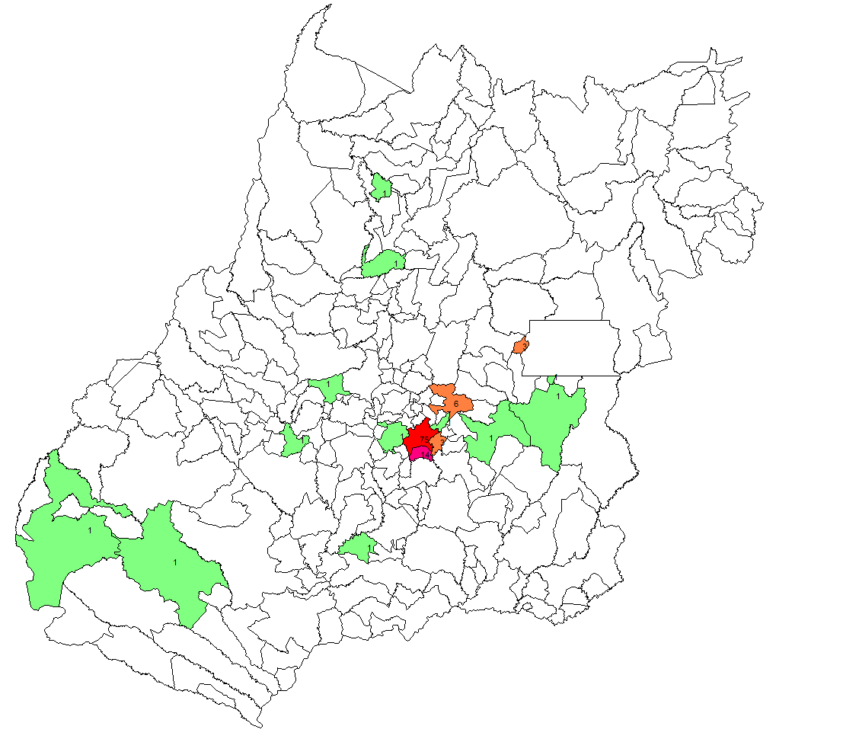
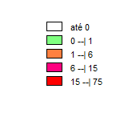
Casos confirmados de Mpox por município de residência. Goiás – 2023 e 2024
Aurilândia | 1
Campos Verdes | 1
Goianápolis | 1
Itapací | 1
Jataí | 1
Luziânia | 1
Mineiros | 1
Mossámedes | 1
Silvânia | 1
Trindade | 1
Valparaiso de Goiás | 1
Vicentinópolis | 1
Aguas Lindas de Goiás | 3
Senador Canedo | 3
Anápolis | 6
Aparecida de Goiânia | 14
Goiânia | 75
Total | 113
2023: 111
2024: 12
Fonte SUVISA Goiás: Notificações registradas no E-sus Sinan, 01/01/2024 a 31/07/2024
* Dados parciais, sujeitos a alteração

Slide 5
NOTA TÉCNICA Nº 29/2024 - DATHI/SVSA/MS
Recomendações Vigilância e Assistência
Divulgar Notas Técnicas/Protocolos aos profissionais das redes de vigilância e assistência
Rastrear contactantes a fim de interromper cadeia de transmissão e identificação de possíveis surtos, sendo o período de incubação de 3 a 16 dias, mas pode chegar a 21 dias.
Coletar e enviar amostras ao LACEN https://www.gov.br/saude/pt-br/assuntos/saude-de-a-a-z/m/mpox
Notificar e investigar oportunamente os casos suspeitos e confirmados de forma qualificada no sistema de notificação Sistema de Informação de Agravos de Notificação (e-SUS SINAN), disponível em: https://esussinan.saude.gov.br/login e encerrar assim que tiver o desfecho em até 60 dias.
Organizar a rede de assistência em todos os níveis de atenção (1ª, 2ª e 3ª) para atendimento aos casos.

Slide 6
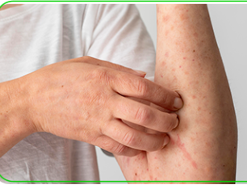
Superintendência de Vigilância em Saúde
Gerência de Vigilância Epidemiológica de Doenças Transmissíveis
Coordenação de Vigilância das Zoonoses
Oropouche
Goiânia, 20 de Agosto de 2024

Slide 7
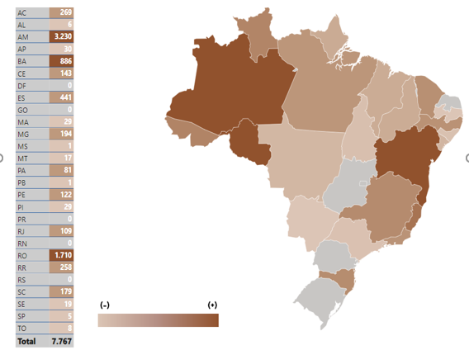
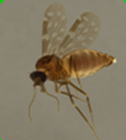
Oropouche:
É uma arbovirose (vírus transmitido pelo Culicoides paraenses/conhecido como maruim ou mosquito pólvora) do gênero Orthobunyavirus, da família Peribunyaviridae
Sintomas: dor de cabeça intensa, dor muscular, náusea e diarreia.
Número de exames detectáveis para Oropouche por UF do Local Provável de Infecção, Brasil, 2024
https://app.powerbi.com/view?r=eyJrIjoiMzc0Mzg3NjMtMzBiNy00ODhhLWJhNmItZmYzYWM4ZjUxN2Q0IiwidCI6IjlhNTU0YWQzLWI1MmItNDg2Mi1hMzZmLTg0ZDg5MWU1YzcwNSJ9

Slide 8
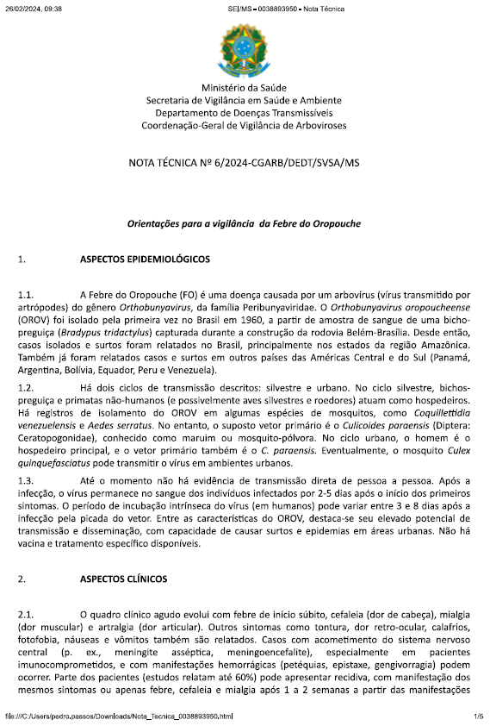
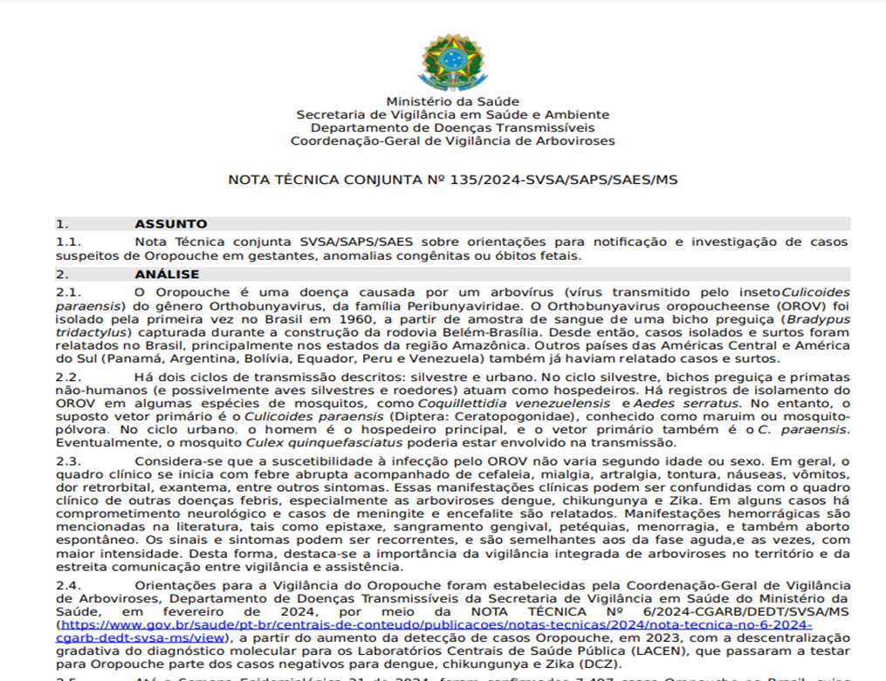
Traz informações sobre os aspectos clínicos, epidemiológicos e laboratoriais da FO e orientações para a vigilância, prevenção e controle a partir da detecção laboratorial da circulação viral.
Notificação e investigação de suspeita de Oropouche em gestantes (T. Vertical), anomalias congênitas ou óbitos fetais.
Abortos, microcefalia, malformações neurológicas

Slide 9
RECOMENDAÇÕES - NOTA TÉCNICA Nº 15/2024-SVSA/MS
Intensificar a vigilância com a notificação IMEDIATA de casos suspeitos (Ficha de Notificação/Conclusão SINAN)
Coletar e enviar de amostras ao LACEN (com até o 5º dia de início dos sintomas)
Atenção especial para gestantes sintomáticas para desfechos da gestação
Acompanhamento do bebê em mulheres com suspeita de arboviroses durante a gravidez
Dos casos de abortamento, óbito fetal e malformações neurológicas congênitas, coletar amostras de soro, sangue, sangue de cordão, líquor e tecidos para pesquisa de marcadores da infecção pelo OROV.
Como medidas de proteção, recomenda-se:
Evitar o contato com áreas de ocorrência e/ou minimizar a exposição às picadas dos vetores.
Usar roupas que cubram a maior parte do corpo e aplicar repelente nas áreas expostas da pele
Limpeza de terrenos (recolhimento de folhas e frutos que caem no solo) e de locais de criação de animais.

Slide 10
NOTAS TÉCNICAS DO MINISTÉRIO DA SAÚDE
Nota Técnica nº 15/2024-SVSA/MS - trata da recomendação para intensificação da vigilância de transmissão vertical do vírus Oropouche. Publicada em 12/07/2024
Nota Técnica nº 6/2024-CGARB/DEDT/SVSA/MS - trata das orientações para a vigilância da Febre do Oropouche. Publicado em 19/07/2024
Nota Técnica Conjunta nº 135/2024-SVSA/SAPS/SAES/MS - Orientações para notificação e investigação de casos suspeitos de Oropouche em gestantes, anomalias congênitas ou óbitos fetais. Publicado em 14/08/2024
Todas as notas técnicas descritas foram publicizadas para as Regionais de Saúde, CREMEGO, COREN, CRF, CRBM, CVO, HC, HDT e CVEH.

Slide 11
Coordenação de Zoonoses
Gerência de Vigilância Epidemiológica de Doenças Transmissíveis
zoonoses.go.gov@gmail.com
(62) 32012683

